Slide 1
Primera Entrega - Data Science II
Uso de redes sociales y bienestar emocional y mental en estudiantes
Autor: Julieta Gómez
Año: 2025

Slide 2

Contexto y Audiencia
Contexto: En un contexto donde las redes sociales ocupan gran parte del tiempo de los jóvenes, este proyecto busca analizar cómo el uso diario de estas plataformas impacta en el descanso y el bienestar emocional de los estudiantes.
Audiencia: Este análisis está orientado a docentes, profesionales y estudiantes interesados en el comportamiento digital, la educación y la salud mental.

Slide 3


Hipótesis o Preguntas de interés
Hipótesis principal: El uso intensivo de redes sociales se asocia con un menor descanso y un bienestar emocional más bajo
Preguntas de interés:.
¿Qué plataformas concentran más tiempo diario?
¿Existen diferencias de uso entre géneros?
¿Cómo varía la salud mental según las horas de sueño?

Slide 4

Datos y herramientas utilizadas
Dataset: Students Social Media Addiction.csv
API: RestCountries (países, regiones, población)
Librerías: Pandas, Numpy, SQLite3, Matplotlib, Seaborn, Statsmodels, GeoPandas, Scikit-learn
Entorno; Google Colab

Slide 5
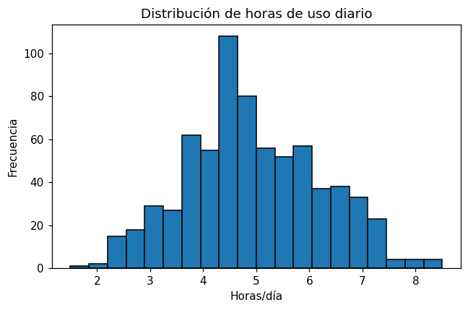
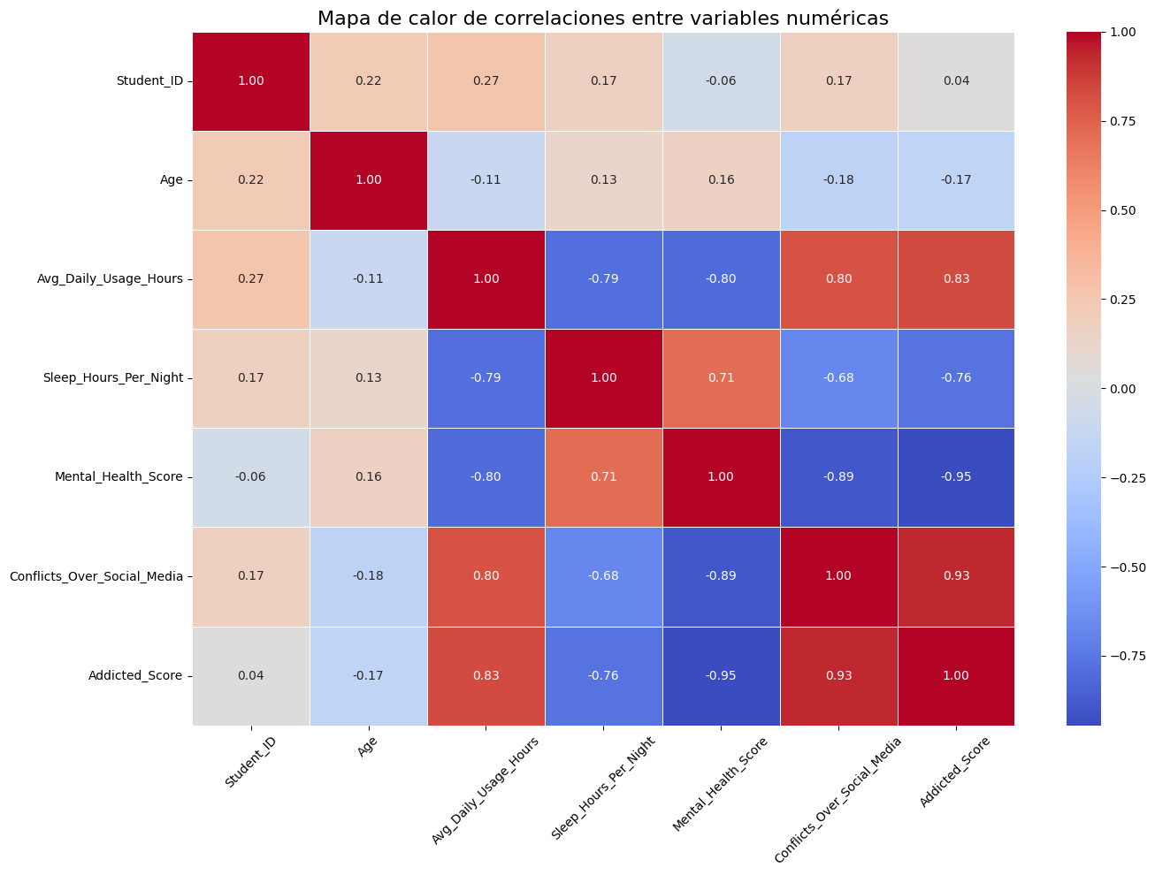
Análisis exploratorio
¿Qué patrones se observan en el comportamiento digital?
Se observaron correlaciones negativas entre el uso de redes sociales y las horas de sueño, y entre el uso y el puntaje de salud mental.
Los usuarios con más de 6 horas diarias presentan menor bienestar emocional promedio.

Slide 6
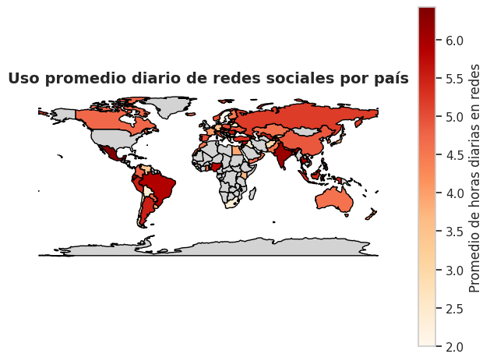
Storytelling GIS
Mapa: uso promedio por país
El mapa GIS muestra que las regiones de América y Asia presentan los valores promedio más altos de uso diario.
Esto podría reflejar hábitos digitales más intensivos en contextos con alta conectividad y penetración tecnológica.

Slide 7
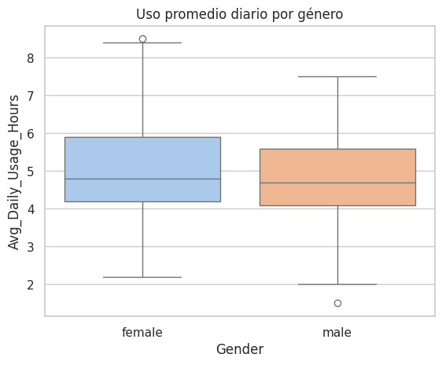
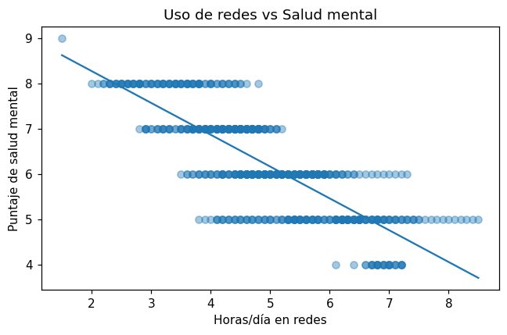
Análisis univariado, bivariado y multivariado
El modelo de regresión múltiple confirmó que las horas de uso y el nivel de adicción son predictores significativos del bienestar emocional.
El ANOVA mostró diferencias estadísticamente significativas en la salud mental entre niveles de uso (“bajo”, “alto”, “muy alto”).

Slide 8
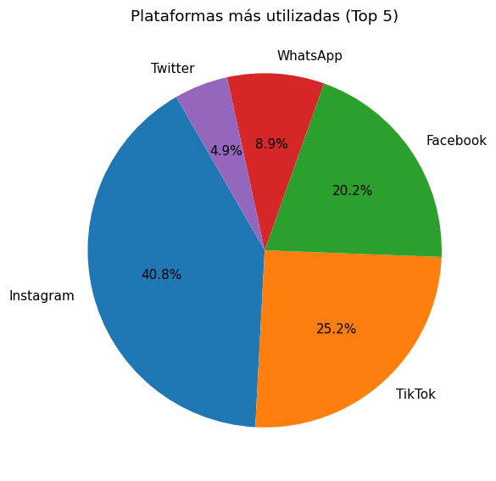
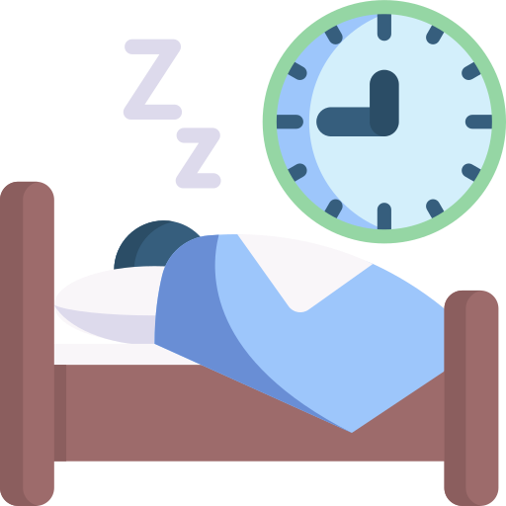


Insights y Recomendaciones
Insights principales:
Mayor uso = menor descanso.
Los usuarios intensivos muestran mayor adicción y menor bienestar.
TikTok e Instagram concentran el mayor tiempo de permanencia.
Recomendaciones:
Fomentar pausas digitales y límites nocturnos.
Promover educación digital en instituciones educativas.
Desarrollar estrategias de autocuidado tecnológico.

Slide 9
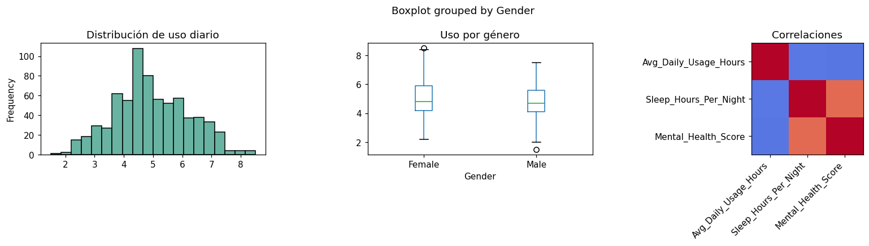
Conclusiones generales
Lo que aprendimos del análisis
El análisis confirma una relación negativa entre el uso excesivo de redes sociales y el bienestar emocional de los estudiantes.
La combinación de SQL, limpieza de datos, visualización y análisis estadístico permitió transformar los datos en evidencia interpretativa, mostrando el valor del enfoque de Data Science para comprender fenómenos sociales.

